Slide 1

Kimyasal Kinetik
Bazı kavaramlar ve tanımlar
Tepkime hızları
Tepkime hızları ve derişim
Hız yasasının belirlenmesi
Başlangıç hızları yöntemi
Grafik yöntemi
Çarpışma teorisi
Tepkime mekanizması
Hız sabiti ve sıcaklık
Tepkime hızını etkileyen faktörler

Slide 2
Bazı kavramlar ve tanımlar
Kimyasal Kinetik: Bir reaksiyonun hızını ve mekanizmasını inceleyen bilim dalına kimyasal kinetik denir. Bir reaksiyonun hangi hızla dengeye gittiği ve reaksiyona giren maddelerin hangi yolu izleyerek ürünleri oluşturduğu kinetiğin konusudur.
Basit tepkime: Tek basamaktan (adımdan) oluşan tepkimelere basit tepkime
Karmaşık tepkime: Çok basamaktan oluşan tepkimelere ise karmaşık yada kompleks tepkime denir.
Tersinir tepkime: İki yönlü tepkimelere tersinir tepkime denir
Tersinmez tepkime: Tek yönlü tepkimelere tersinmez tepkime
Tersinir tepkimeler, bir denge konumuna ulaşana kadar yürürken, tersinmez tepkimeler tümüyle tamamlanır.
Tepkime mekanizması: Tepkimenin oluşunu taneciklerin (atom molekül iyon) davranışlarını temel alarak ayrıntılı bir şekilde irdelenmesine denir.Tepkimenin yürüdüğü yol tepkime mekanizması ile belirlenir.
Tek bir faz içerisinde yürüyen kimyasal tepkimelere homojen tepkime, iki yada daha fazla faz içeren karışımlarda yürüyen kimyasal tepkimelere heterojen tepkimeler denir

Slide 3
Tepkime Hızları
Reaksiyona giren maddelerden veya ürünlerden birinin derişiminin birim zamandaki azalmasına reaksiyon hızı denir. aA + bB → cC + dD
şeklinde yazılan genel bir tepkimede, reaksiyon başlamasından t zaman sonra reaksiyona giren A maddesinin derişimi [A] ise, reaksiyon hızı;
Reaksiyon hızı = - d[A] /dt olur.
Benzer şekilde reaksiyon hızı birim zamanda azalan B derişimi cinsinden de yazılabilir.
Reaksiyon hızı = - d[B] /dt
Reaksiyona giren maddenin derişimi azaldığı için (-) işareti koyulur.
Reaksiyon hızı ürünler cinsinden de yazılabilir.
Reaksiyon hızı = d[C] /dt veya Reaksiyon hızı = d[D] /dt
Hızın birimi : derişim / zaman : mol/Ls Bir tepkimede tepkimeye giren maddelerin derişimlerinin azalma hızı veya ürünlerin derişimlerinin artma hızı denklemdeki türlerin katsayılarıyla orantılıdır.

Slide 4
Tepkime hızı ve katsayılar
A₂ + B₂ → 2AB gibi bir tepkimede
A₂ nin derişiminde 1 s de 0.02 mol azalma olursa
B₂ nin derişiminde de 1 s de 0.02 mol azalma olur (katsayıları aynı)
1 mol A₂ temkimeye girdiğinde 2 mol AB olduğundan
AB nin derişiminde 1 s de 0.04 mol artma olur.
Buradan hız eşitliği
Hız = - d[A₂] /dt = - d[B₂] /dt = 1/2 d[AB] /dt olur
Hız = aA + bB → cC + dD şeklinde yazılan genel bir tepkimede ise
Hız = - 1/a d[A] /dt = - 1/b d[B] /dt = 1/c d[C] /dt = 1/d d[D] /dt
Bir reaksiyonun hız denklemi deneysel olarak bulunmalıdır.

Slide 5
Örnek: 2H₂O₂ (su) → 2H₂O + O₂ tepkimesine göre bozunan H₂O₂ in 1 M lık sudaki çözeltisinin 10 s sonra 0.983 M olduğu gözlenmiştir. Tepkime hızını bulunuz.
Δt = 10 s
Δ[ H₂O₂] = 0.983 -1 = - 0.017 mol/L
H₂O₂ nin azalma hızı
Δ[ H₂O₂] -0.017 mol/L
Hız = - -------------- = ------------------- = 1.7 10⁻³ mol/Ls
Δt 10s

Slide 6
Örnek: 2 Fe³⁺ _{(aq)} + Sn²⁺ → 2Fe²⁺ _{(aq)} + Sn⁴⁺ _{(aq)} tepkimesi başladıktan 38,5 dakika sonra yapılan ölçümde [Fe²⁺] = 0.0010 M bulunmuştur. Buna göre tepkime hızını ürünler ve girenler cinsinden bulunuz
Δt = 38,5 s Δ[Fe²⁺] = (0.0010 – 0) M
Fe²⁺ ‘nin oluşma hızı υ Fe²⁺ = Δ [Fe²⁺] / Δt = 0,001 M / 38,5= 2,6.10⁻⁵ M/s olur.
[Sn⁴⁺] = [Fe²⁺] /2 = 0,0005 M den υSn⁴⁺ = 0,0005 M / 38,5= 1,3.10⁻⁵ M/s olur.
Fe³⁺ ‘ün tükenme hızı υFe³⁺ = - υFe³⁺= - 2,6.10⁻⁵ M/s olur.
Sn²⁺‘nin tükenme hızı υSn²⁺ = - υSn⁴⁺= - 1,3.10⁻⁵ M/s olur

Slide 7
Tepkime Hızlarının ölçülmesi
Hız = d[A] /dt olduğuna göre hızı belirlemek için iki değişken ölçülür.
1-reaksiyona giren maddenin veya ürünlerin derişimindeki değişme
2-zamandaki değişme.
Yani, tepkime hızlarını ölçmek için zamana karşı derişimdeki değişme kaydedilir.
Derişim değişmesi:
Renk değişimi,
Hacim değişimi,
Basınç değişimi,
İletkenlik değişimi,
pH değişimi,
Diğer
2 MnO₄⁻ + 5H₂O₂ _{(suda)} + 6H⁺ → 2Mn ²⁺ + 8H₂O _{(s)} + 5O_{2 (g)} tepkimesinde
MnO⁻₄ nin menekşe renginin zamanla açılması
2H₂O₂ _{(suda)} → 2H₂O _{(s)} + O _{2(g)} tepkimesinin ilerleyişi farklı şekilde izlenebilir.
Oluşan oksijen gazının hacminin ölçülmesi kolay,[H₂O₂] derişiminin tayin edilmesi ??? zor bir iştir

Slide 8
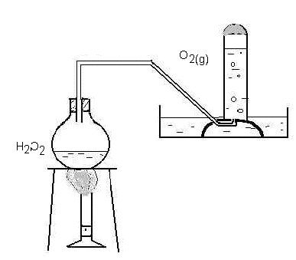
Soru: 2H₂O₂ (suda) → 2H₂O(s) + O₂(g) tepkimesi için şekildeki düzenek hazırlanıp oksijen gazının hacim artması zamana karşı ölçülmüştür. Buradan [H₂O₂] derişiminin değişimi dolaylı olarak hesaplanmıştır
Zaman (s) | [H₂O₂] derşimi
0 | 2,32
200 | 2,01
400 | 1,72
600 | 1,49
1200 | 0,98
1800 | 0,62
3000 | 0,25

Slide 9
Δ[ H₂O₂] 2,01 - 2,32 mol/L
Hız = - -------------- = --------------------------- = 1,55 10⁻³ mol/Ls
Δt 200s
1,72 - 2,01 mol/L
Hız = --------------------------- = 1,45 10⁻³ mol/Ls
200s
1,49 - 1,72 mol/L
Hız = --------------------------- = 1,15 10⁻³ mol/Ls
200s
0,98 - 1,49 mol/L
Hız = --------------------------- = 8, 50 10⁻⁴ mol/Ls
600s

Slide 10
Görüldüğü gibi belli bir zaman aralığındaki hız farklıdır.
Derişim azaldıkça hız azalmaktadır.
Bunun için reaksiyon hızı denilince başlangıç hızı anlaşılır ve zaman derişim grafiğinde başlangıç noktasında bu eğriye çizilen teğetin eğiminden hesaplanır.
Diğer zamanlardaki anlık hız da o noktadan çizilen teğetin eğiminden hesaplanır.

Slide 11
Başlangıç hızı:
Δ[ H₂O₂] - 2,32 mol/L
Hız = - -------------- = --------------------------- = 1,74 10⁻³ mol/s
Δt 1330 mol/Ls

Slide 12
Tepkime hızları ve derişim
Tepkime hızları tepkimeye giren maddelerin derişimine bağlıdır. Derişim arttıkça tepkime hıı da artar. Bir tepkimede tepkime hıını derişimle ilişkisini gösteren eşitliğe hız eşitliği veya hız yasası denir.
a A + b B → cC + d D gibi genel bir tepkimede Hız υ olmak üzere
υ_{tep} orantılı [A] , [B] , υ_{tep} = k [A]ª, [B]^{b} veya υ_{tep} = k [A]^{X} [B]^{Y} dir bu ancak deneysel olarak bulunabilir
Tepkime derecesi = x+y, Tepkime derecesi sıfır,tam veya kesirli, + veya - sayı olabilir.
x=a , y= b ise basit tepkime olur. Basit tepkimenin hız eşitliği denkleme uygun yazılabilir
x≠a, y= b veya y≠b ise bu tepkimeye birleşik tepkime denir. Hız eşitliği deneysel verilerle belirlenebilir.
k= hız sabiti adını alır ve k’nın değeri tepkime hızı, [A] ve[B]’nin derişimine, tepkimenin türüne, niteliğine, katalizör olup olmadığına ve sıcaklığa bağlıdır.
k’nın değeri ne kadar büyükse tepkime o kadar hızlıdır.
Aynı zamanda k’nın değeri x ve y’ye yani tepkime derecesin derecesine bağlı olup dolayısıyla k’nın birimiyle tepkime derecesi belirlenebilir.

Slide 13
Tepkime derecesi
Tepkime derecesi,
1- Başlangıç hızları yöntemi
2-Grafik yöntemi

Slide 14
Başlangıç hızları yöntemi ile tepkime derecesinin bulunması
Örnek:
2 NO _{(g)} + O_{2(g)} → 2 NO₂ tepkimesi için 25 ^{O}C de aşağıdaki bulgular elde edilmiştir. Tepkimenin hız eşitliğini ve hız sabiti değerini bulunuz
Deney | Başlangıç derişimi |  | Başlangıç hızı
 | NO (mol/L) | O₂ (mol/L)
1 | 1 10⁻³ | 1 10⁻³ | 7 10⁻⁶
2 | 1 10⁻³ | 2 10⁻³ | 14 10⁻⁶
3 | 1 10⁻³ | 3 10⁻³ | 21 10⁻⁶
4 | 2 10⁻³ | 3 10⁻³ | 84 10⁻⁶
5 | 3 10⁻³ | 3 10⁻³ | 189 10⁻⁶

Slide 15
Hız = k[NO]^{x} [O₂]^{y} olarak yazılır ve bu verilerden x ve y’ yi bulmak için;
iki ayrı deneydeki hız eşitliği yazılır
7 10⁻⁶ = k (1 10⁻³)^{x} (1 10⁻³)^{y}
14 10⁻⁶ = k (1 10⁻³)^{x} (2 10⁻³)^{y}
İki denklem oranlanırsa
(1 10⁻³)^{y}
0,5 = -------
(2 10⁻³)^{y}
y = 1 olarak bulunur. X için;
84 10⁻⁶ = k (2 10⁻³)^{x} (3 10⁻³)^{y}
2110⁻⁶ = k (1 10⁻³)^{x} (310⁻³)^{y}
.
(2 10⁻³)^{x}
4 = ----------
(1 10⁻³)^{x}
x = 2 olur.
Hız sabiti k;
7 10⁻⁶ = k (1 10⁻³)² (1 10⁻³)
k = 7 10⁻⁶ / (1 10⁻⁹)
k = 7 10³ litre² / mol².s olarak bulunur.

Slide 16
Grafik yöntemi ile tepkime derecesinin bulunması
A → Ürün şeklindeki bir tepkimenin farklı dereceden
olmasını inceleyelim, Tepkime hızı = k[A]^{x} yazılır ve
x tepkime derecesidir. k (mol/L.s=M/s) hız sabittir
Sıfırıncı dereceden tepkimeler:
Hız = d[A]/dt = -k[A]⁰ yazılır
Denklemde süre 0 dan t anına kadar
derişim [A]⁰ dan [A] ya kadar denklemin integrali alınırsa;
d[A] = - kdt , [A]_{t} = - kt + [A]_{O} eşitliği elde edilir.
Derişim zaman grafiği şekildeki gibi - Eğimli bir doğru olup
k=- m = eğim
Y = mx + b  [A]t= - kt + [A]o veya
Derişimin başlangıç değerinin yarısına inmesi için gerekli süreye
yarılanma süresi denir. Bu durumda
[A]t = [A]o / 2 t = t _{½} olur. t _{½} = [A]o / 2k

Slide 17
Sıfırıncı derece tepkimeleri

Slide 18
Birinci dereceden tepkimeler:
Tepkime hızı = k[A]¹ yazılır
Hız = d[A]/dt = -k[A]¹ yazılır
d[A] / [A] = -kdt
Denklemde süre 0 dan t anına kadar derişim [A]⁰ dan [A] ya kadar denklemin diferansiyeli alınırsa;
ln [A]_{t} / [A]_{O} =- kt
ln [A]_{t} = - kt + ln [A]_{O} şeklinde yazılabilir
Y = mx + b  ln [A]_{t} = - kt + [A]_{O}
Denklemde ln [A]_{t} ile t grafiği bir doğru verir.
Yarılanma süresi t _{1/2}
t _{½} = 0,693 / k olur.

Slide 19
Birinci derece tepkimeleri

Slide 20
İkinci dereceden tepkimeler:
Tepkime hızı = k[A]² yazılır
Hız = d[A]/dt = -k[A]² yazılır
d[A] / [A]² = -kdt
Denklemde süre 0 dan t anına kadar derişim [A]⁰ dan [A] ya kadar denklemin diferansiyeli alınırsa;
-1 / [A]_{t} + 1 / [A]_{O} =- kt veya
1 / [A]_{t} = = kt + 1 / [A]_{O}
Y = mx + b 
1 / [A]_{t} = kt + 1 / [A]_{O}
Denklemde 1/[A]_{t} ile t grafiği bir
doğru verir.
Yarılanma süresi t _{1/2}
t _{½} = 1 / [A]_{O} k olur.

Slide 21
İkinci derece tepkimeleri

Slide 22
Tepkime derecesi ve hız eşitlikleri
Derece | Hız yasası | Hız eşitliği | Doğru grafiği | Yarı ömür
0 | Hız = k | [A]_{t} = -kt + [A]_{o} | [A] -t | [A]_{o} /2k
1 | Hız = k[A] | ln[A]_{t} = -kt + ln[A]_{o} | ln[A]-t | 0,693/k
2 | Hız = k[A]² | 1/[A]_{t} = kt + 1/[A]_{o} | 1/[A] -t | 1/k[A]_{o}

Slide 23
Soru : 2H₂O₂ (suda) → 2H₂O(s) + O₂(g) tepkimesinin derecesi nedir?
tepkime süresince izlenen [H₂O₂] ve t değerlerini grafiğe geçirelim.
[H₂O₂] ve t grafiği doğru değildir. O halde bu tepkimenin derecesi sıfır olamaz.
Zaman (s) | [H₂O₂] derşimi
0 | 2,32
200 | 2,01
400 | 1,72
600 | 1,49
1200 | 0,98
1800 | 0,62
3000 | 0,25

Slide 24
1. Derce olabilir mi? Bunu için,
ln [H₂O₂] - t grafiği çizilirse
Doğru olduğu görülür.
O halde tepkime birinci derecedendir.
1 / [H₂O₂] - t grafiği doğru olsaydı
Tepkime 2. derece olurdu.
Zaman (s) | [H₂O₂] derşimi | ln[H₂O₂] derşimi
0 | 2,32 | 0,842
200 | 2,01 | 0,698
400 | 1,72 | 0,542
600 | 1,49 | 0,399
1200 | 0,98 | -0,020
1800 | 0,62 | -0,48
3000 | 0,25 | -1,39

Slide 25
Soru:
H₂O₂ tin bozunması 1. dereceden ve hız sabiti k = 7,3 10⁻⁴ /s Başlangıç derişimi 2,32 M olan H₂O₂ çözeltisinde 1200 s sonra derişim ne olur?
ln [A]_{t} / [A]_{O} =- kt
ln [H₂O₂ ]_{t} = - kt + ln [H₂O₂ ]_{O} şeklinde yazılabilir
ln [H₂O₂ ]_{t} = - 7,3 10⁻⁴ /s 1200 s + ln 2,32
ln [H₂O₂ ]_{t} =- 0,876 + 0,842
ln [H₂O₂ ]_{t} = - 0,034
[H₂O₂ ]_{t} = anti (ln -0,034)
[H₂O₂ ]_{t} = 0,966 M

Slide 26
Soru: [A] → ürünler tepkimesi 1. derecedendir. A’ nın başlangıç derişimi 0,816 M ve 16 dak sonraki derişimi ise 0,632 M olduğu gözlenmiştir.
a) Hız sabiti k nedir?
b) Yarı ömür (t_{1/2}) nedir?
c) Kaç dakika sonra A 0,235 M olur?
d) 2,5 saat sonra A ne olur?
a) ln [A]_{t} = -kt + ln [A]_{O}
ln 0,632= - k 16 dak + ln 0,816
k = - ln [A]_{t} / [A]_{O} 1/ t
k = - 0,632 / 0,816 1/ 60 dak
k = 0,016 dak ⁻¹
b) şeklinde yazılabilir
t_{1/2} = 0,693/ k = 0,632 / 0,016 dak ⁻¹ = 43,3 dak

Slide 27
c) ln [A]_{t} / [A]_{O} = -kt
ln 0,235/ 0,816 = - 0,016 dak ₋₁ t
t = 77,8 dak
d) ln [A]_{t} = -kt + ln[A]_{o}
ln [A]_{t} = - 0,016 dak ₋₁ 150 dak + ln 0,816
[A]_{t} = 0,074 M

Slide 28
Örnek : Canlılarda bulunan ¹⁴C ün ¹²C ye dönüşümü 1. dereceden reaksiyon olup yarılanma süresi t_{1/2}=5730 yıldır. Canlılarda bu tepkimenin hızı 15 atom / dakika dır. Canlı ölünce bu hız gittikçe yavaşlar. Bir fosilde
¹⁴C ün bozunma hızı 10 atom / dakika olduğuna göre fosilin yaşı nedir?
1. Derece reaksiyon için
k = 0,693 / t_{1/2} olduğundan hız sabiti bulunabilir.
k = 0,693 / 5730 yıl =1,21.10⁻⁴ / yıl
 ln Ct / Co = -kt
ln 15/10 = 1,21.10⁻⁴ / yıl t
0,4055 = 1,21.10⁻⁴ t  t=3351 yıl bulunur

Slide 29

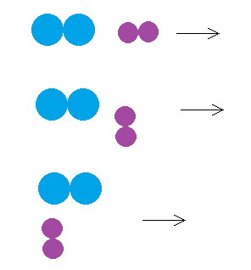
Çarpışma Teorisi
Birim zamanda çarpışan taneciklerin sayısına çarpışma frekansı denir.
çarpışma frekansı kinetik teori yardımı ile bulunabilir.
H_{2(g)} + Cl_{2(g)} → 2HCl_{(g)}
Basit bir gaz tepkimesinde Çarpışma frekansı = 1030 civarındadır, eğer bu çarpışmaların hepsi tepkime verseydi
Tepkime hızı ≈106 M/s olurdu. Bu kadar büyük hız ancak patlama şeklinde meydana gelen tepkimelerde olur olur.
Normalde gaz tepkimelerinde tepkime hızı ≈10⁻⁴ M/s civarında hıza sahiptir. Bu da çok az çarpışmanın tepkime verdiği anlamına gelir
O halde her çarpışmadan ürün elde edilmez.
Bir tepkimenin olabilmesi için;
Tanecikler çarpışması
Çarpışmanın uygun geometride olması
Çarpışan taneciklerin belli bir enerjisinin olması

Slide 30
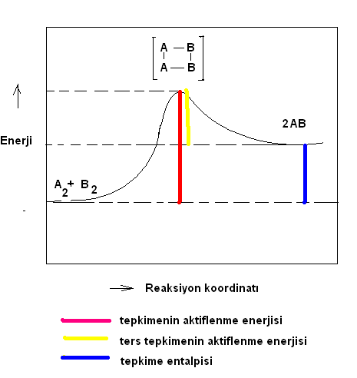
Aktif Kompleks ve aktifleşme enerjisi
A₂ + B₂ → A₂B₂ → 2 AB
2 AB → A₂B₂ → A₂ + B₂
A-A bağları zayıflamış
B-B bağları zayıflamış
A-B bağları oluşmuş bir ara ürün

Slide 31
Bileşik tepkimelerde aktivasyon enerjisi
Bileşik (Kompleks ) tepkimeler bir seri basit tepkimelerin toplamıdır,.
Tepkime hızı basit tepkimeler içinde en fazla reaktif içeren, en yavaş olan tepkimeye göre belirlenir.
Genellikle basit tepkimeler bir molekülün parçalanması veya iki molekülün çarpışmasıyla oluşur.
3 moleküllü basit tepkimelere pek rastlanmaz. Basit tepkimelerde denkleme göre hız ifadesi yazılabilir.

Slide 32
ÖRNEK :
H₂(g) + 2 ICl(g) → I₂(g) + 2 HCl(g)
Tepkimesi 2 basit tepkimenin toplamıdır.
H₂(g) + ICl(g)  HI(g) + HCl(g) (yavaş) ve
HI(g) + ICl(g)  I₂(g) + HCl(g) (hızlı).
Yavaş olan 1.Basit tepkimenin hız belirleyici olup
Hız =k1 [H₂][ICl] = tepkime hızı
ÖRNEK:
2NO(g) + O₂(g) → 2 NO₂(g)
Tepkimesi 2 basit tepkimenin toplamıdır.
2NO(g) k1 ⇄ k2 N₂O₂(g) (hızlı) ve
N₂O_{2(g)} + O₂(g) k3 2NO_{2(g)} (yavaş)

Slide 33
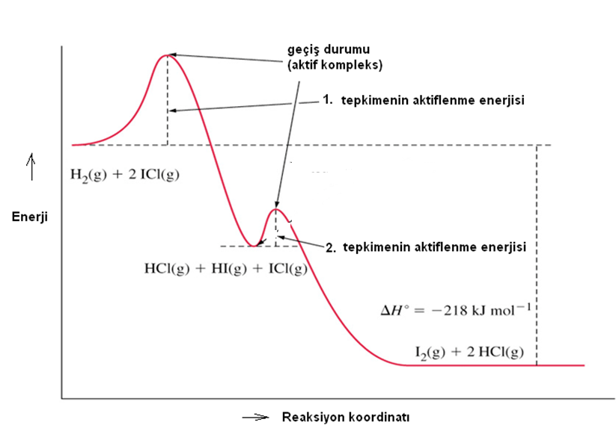

Slide 34
Sıcaklığın tepkime hızına etkisi
Hız sabiti k, sıcaklık ve aktiflenme enerjisi (eşik enerjisi) arasında
k = A e ^{–Ea / RT} eşitliği vardır. (Arhenius Eşitliği)
k = hız sabiti
A = Frekans faktörü, tepkimeye göre değişen sabit
e = doğal logaritma
E_{a} = aktiflenme enerjisi (eşik enerjisi)
R = ideal gaz sabiti
T = mutlak sıcaklık ( Kelvin)
Arhenius eşitliğinin logaritması alınırsa,
ln k = - E_{a} / RT + ln A
Bu tepkimeye göre farklı sıcaklıklarda hız sabiti bulunup
ln k ve 1/T grafiği çizilirse bir doğru oluşturur.

Slide 35
Örnek:
Etil Bromürün gaz fazında pirolizi (kavrulması) için hız sabiti değerleri aşağıda verilmiştir.
Reaksiyon derecesini ve aktiflenme enerjisini bulunuz
ln k = - E_{a} / RT + ln A eşitliğine göre ln k ve 1/T grafiği çizilirse bir doğru oluşturur.
k | T | log k | 1/T 103
0,036 | 800 | -1,4425 | 1,25
0,141 | 833 | -0,8508 | 1,2
0,662 | 877 | -0,1791 | 1,14
1,41 | 900 | 0,1492 | 1,11

Slide 37
Eğim = - Ea / R = ∆ log k / ∆ (1/T)
= - E_{a} /2,303 1,97 = 0-(-1,25) / 1,125- 1,225) 10 ⁻³
E_{a} = 51481 cal / mol
ln k = - E_{a} / RT + ln A denklemine göre herhangi bir sıcaklık için yazılırsa ln A bulunur
ln k = - E_{a} / RT + ln A 800 K için k = 0,0361,
ln 0,0361 = - 51481 / 1,987 800 + ln A
A = 1,17 10¹²

Slide 38
Bir tepkime iki farklı sıcaklıkta olursa Arhenius eşitliği iki ayrı sıcaklık için yazılabilir,
ln k = - E_{a} / RT₁ + ln A
ln k = - E_{a} / RT₂ + ln A
İki eşitlik oranlanıp düzenlenirse;
ln k₂/k₁ = - E_{a} / R (1/T₂ – 1/T₁) elde edilir. Veya
ln k₂/k₁ = E_{a} / R (1/T₁ – 1/T₂)

Slide 39
Tepkime mekanizması
Tepkimenin gidişi hangi basamaklardan geçtiği, atomların moleküllerin tepkime süresince yaptığı etkileşme ve hareketliliğinin gösterilmesine tepkime mekanizması denir.
Tepkime mekanizması hız eşitliğinden gidilerek türetilebilir.
2 NO + F₂ → 2ONF tepkimesinin hız eşitliği
Tepkime hızı = k₁ [NO] [F₂] şeklindedir.
Buradan; tepkimenin tek basamakta olmadığı ve en yavaş basamağın
NO + F₂ → ONF şeklinde bir olacağı anlaşılır. Diğer basamak tahmin edilerek tepkime tamamlanır.
NO + F₂ → ONF + F (yavaş)
NO + F → ONF (hızlı)
Örnek:
2NO + 2H₂ → N₂ + 2 H₂O tepkimesinin hız eşitliği = k₁ [NO]² [H₂] şeklindedir.
2NO + H₂ → N₂ + H₂O ₂ (yavaş)
H₂O ₂ + H₂ → 2 H₂O (hızlı)

Slide 40
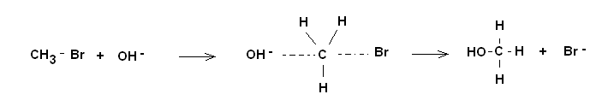
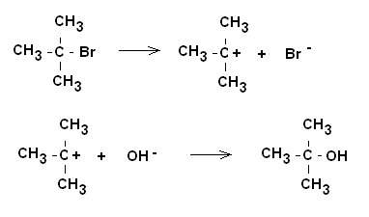
Örnek : Metil bromür ve izo buttl bromürün bazik ortamda hidroksillenme tepkimelerinin hız eşitlikleri
Hız = k [CH₃Br] [OH⁻]
Hız = k [C(CH₃)₃Br] şeklindedir. Bu tepkimelerin mekanizmasını tartışınız.
.

Slide 41
Katalizörler
Katalizör: Tepkime hızını kontrol eden (artırarak veya azaltarak) ancak tepkimeyi değiştirmeyen (ürün) maddelere denir. Katalizörler tepkimenin mekanizmasını değiştirir.
Yani tepkimenin eşik enerjisi (Ea) değişir. Katalizör ün kendisi değişmediği için tepkime denkleminde yer almaz. Veya bazen okun üzerine yazılabilir.
X + Y → XY tepkimesinde
C gibi bir katalizör olduğunda
X + C → XC
XC + Y → XY + C
2 tür katalizör uygulaması vardır.
1-Homojen kataliz : Katalizör tepkimeye giren ve çıkan maddelerle aynı fazda yer alır.
Formik Asit (HCOOH)’ın asit ortamda bozunması rx gibi.
2-Heterojen kataliz : Katalizör tepkimeye giren ve çıkan maddelerle farklı fazda yer alır. Heterojen Katalizde etkin bölgeler denilen yere gaz yada çözelti fazındaki atomların tutunarak tepkime verirler.

Slide 42
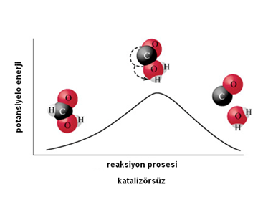
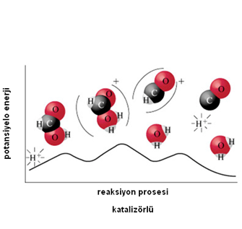
Örnek: Formik asitin katalizörlü ve katalizörsüz ortamdaki bozunmasını inceleyelim;
HCOOH → CO + H₂O (Katalizörsüz)
HCOOH → CO + H₂O (H₂ SO₄ katalizörlüğünde)
HCOOH + H₂ SO₄ → HCOOH₂⁺ + H SO₄⁻
HCOOH₂⁺ → HCO ⁺ + H₂O
HCO ⁺ + H SO₄⁻ → CO + H₂SO₄

Slide 43
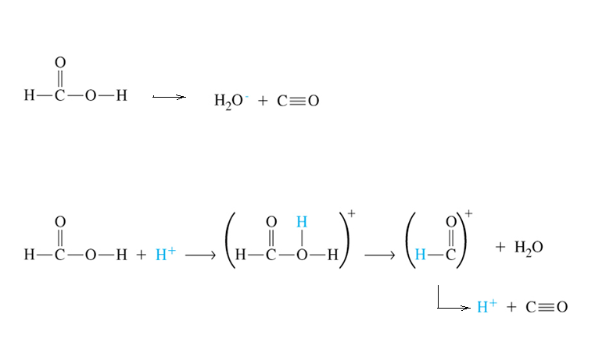

Slide 44
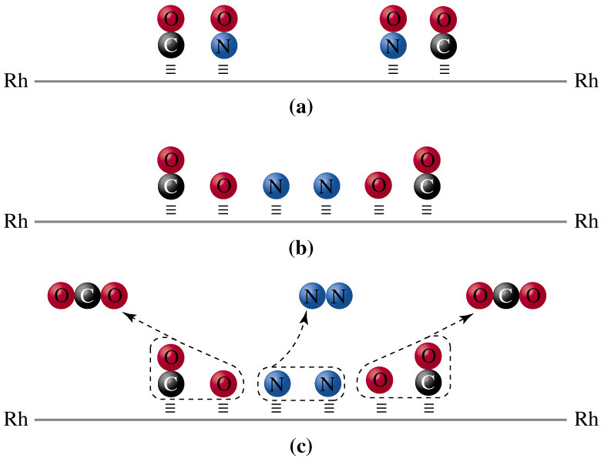
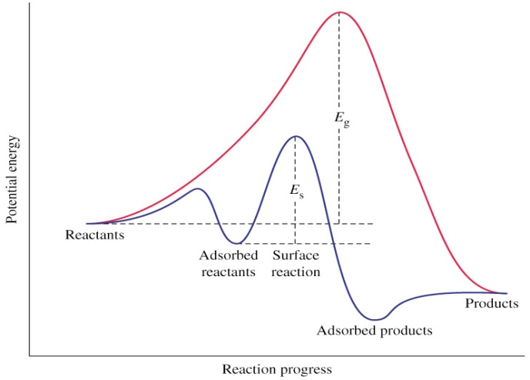
2-Heterojen kataliz :
2CO + 2NO → N₂ + CO ₂ tepkimesini katalizörlü (rodyum) ve katalizörsüz ortamda inceleyelimi.

Slide 45
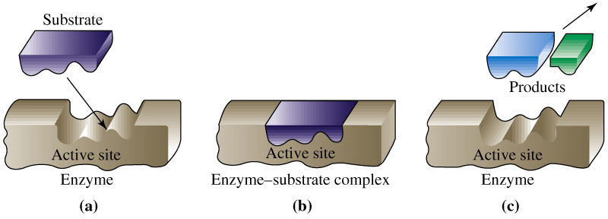
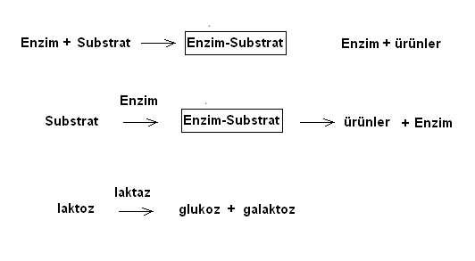
Enzimler biyolojik reaksiyonları katalizler
Enzim katalizörlüğünde kilit anahtar modeli - a) Reaktif enzim molekülünün etkin merkezine bağlanır.
b) Tepkime meydana gelir. c) Ürün molekülleri oluşur, enzim serbest kalır ve başka bir reaktif molekülüne bağlanır. Bunun için en önemli olan enzim ve reaktif moleküllerinin birbirine uygun olmalarıdır.

